Slide 1







Fleet Encounter
中期报告

Slide 2


项目内容及阶段性成果

Slide 3

游戏玩法立足于传统飞机大战，加入双人对抗和多种玩法创新。
突破传统玩法的弹幕射击游戏
由于"Fleet Encounter"计划在多个平台上推出，我们将进行多平台适配的研究，确保游戏在PC、移动设备上都能够充分发挥其优势。同时，进行性能优化，使得游戏在不同硬件配置下都能够有良好的表现。
这包括图形引擎、物理引擎和网络引擎等方面的优化，以确保游戏在各个平台上都能够实现流畅的运行，并提供高度真实感的游戏画面。
游戏引擎开发与优化
多平台适配与性能优化

Slide 4


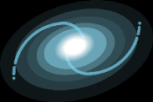
核心内容

Slide 5
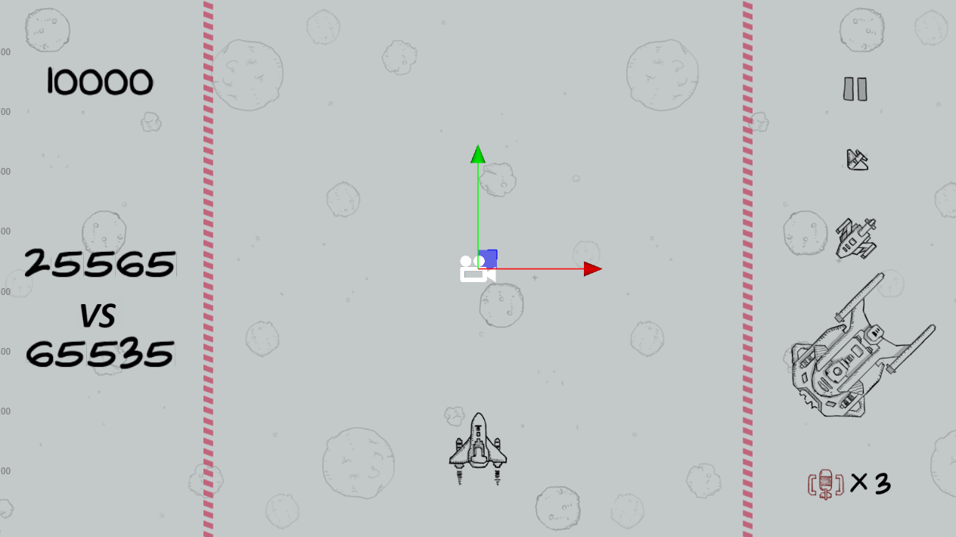
界面
背景需向下流动（已实现）
分数
暂停按钮（仅单人）
僚机选择按钮，
选中后可在游戏区
释放僚机，CD效果
需另行设计（仅多人）
对战信息
核弹（道具）按钮
信息区
游戏区（900x900）
控制区

Slide 6

英雄机
·通过键盘WASD控制移动，按shift可加速移动
·正常状态下hero1.png与hero2.png来回切换，间隔0.16s（10帧）
·仅机身为碰撞体，机翼不参与碰撞
·从英雄机中央发射子弹
·血量为碰撞3次
·每次受击触发无敌时间3秒，期间播放无敌动画（高频闪烁）
·死亡后游戏结束，多人游戏时断定胜负

Slide 7
敌机/僚机
·单人模式对英雄机造成碰撞伤害
·多人模式对方僚机对己方英雄机造成碰撞伤害
·接受子弹伤害（多人模式仅接受对方子弹伤害），受击时播放受击动画
·单人模式由系统释放，x坐标随机，多人模式时由玩家释放，x坐标由玩家指定
·己方僚机向上飞行，方向与原图相反，敌机向下飞行，方向与原图相同

Slide 8
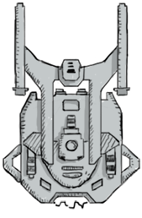


敌机/僚机
·血量：1
·分数：1000
·出现频率：高
·cd（多人模式）：短
·移速：0.6–1屏幕/s
·血量：5
·分数：6000
·出现频率：中
·cd（多人模式）：中
·移速：0.4-0.6屏幕/s
·血量：10
·分数：30000
·出现频率：低
·cd（多人模式）：长
·移速：0.2-0.4屏幕/s
·正常状态有动画和飞行音

Slide 9
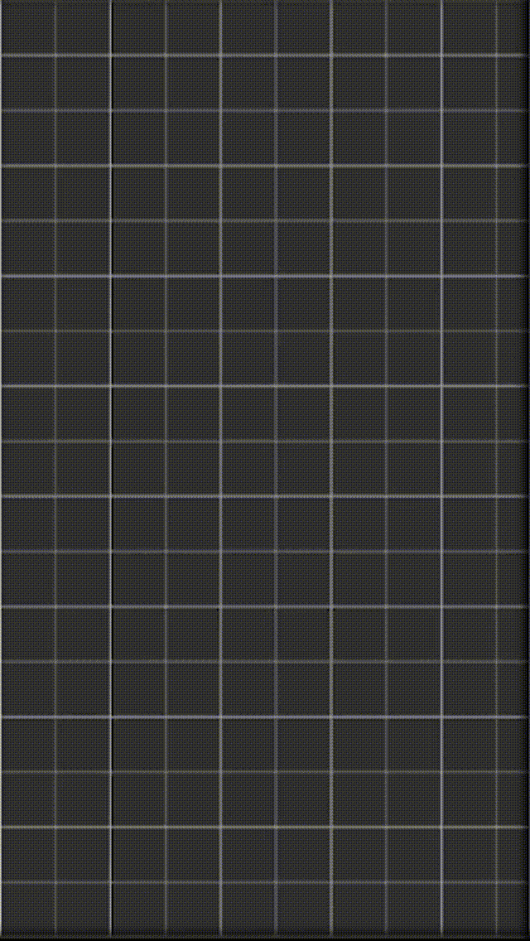
道具
·按固定区间的频率刷新，刷新时播放out_porp.mp3音频
·x坐标随机，y坐标运动如图
·英雄机碰撞拾取道具，拾取时播放对应音频及闪烁动画

Slide 10



道具
拾取后发射DoubleBullet，持续10s
拾取后核弹数+1
拾取后发射SelfBullet，持续5s

Slide 11
子弹
名称：Bullet 伤害：1 移速：1.5屏幕/s
射速：0.15s/次 伤害次数：1
名称：DoubleBullet 伤害：2 移速：1.5屏幕/s
射速：0.15s/次 伤害次数：1
名称：SelfBullet 伤害：8 移速：1屏幕/s
射速：0.5s/次 伤害次数：3 （动画、音效与英雄机一致）
仅SelfBullet可对敌方英雄机造成伤害
继承自LivingEntity并使用碰撞伤害接口，便于实现SelfBullet

Slide 12
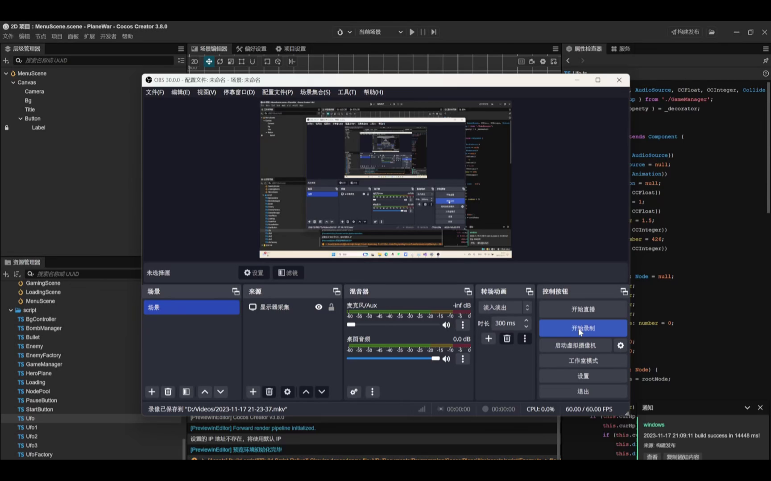
演示视频

Slide 13

服务端、客户端实现

Slide 14

碰撞交互过程
碰撞信息
位置数据
结果反馈
物理碰撞由客户端计算，反馈给服务端执行碰撞逻辑。客户端限制碰撞数据包发送频率，以减轻服务器压力。
- 服务端计算并发送除己方英雄机以外所有飞机的位置数据。频率为20次/s。
- 客户端计算实时的英雄机位置数据，并接收服务端的其他数据。客户端会判定碰撞并向服务端发出碰撞信息。模型坐标平滑变化，碰撞体坐标立即生效。
服务端根据碰撞情况进行敌机以及其他物品的生成、扣血、销毁操作，并且同新的位置信息返回给客户端。
客户端接收新的位置信息，继续接收用户输入进行下一次循环。
服务端
客户端
Requests and Response

Slide 15
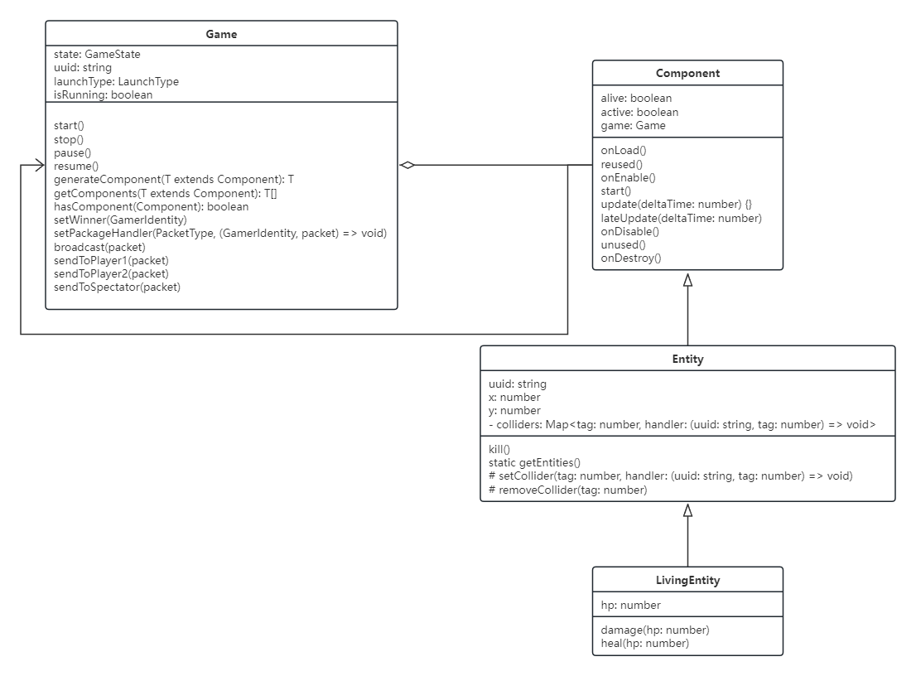
服务端游戏循环类

Slide 16
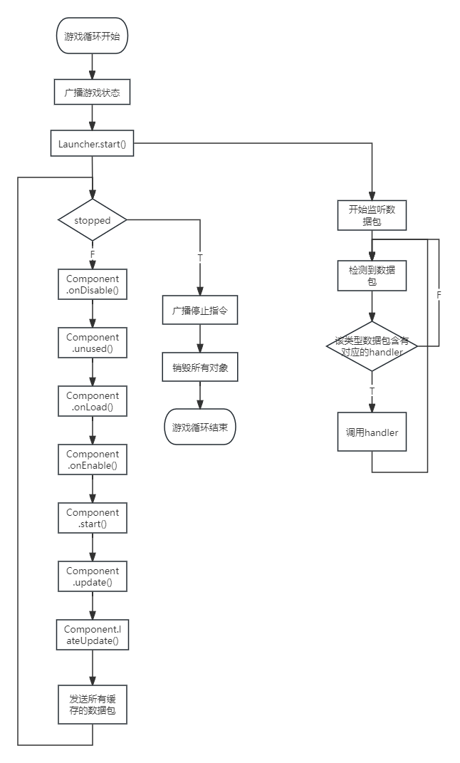
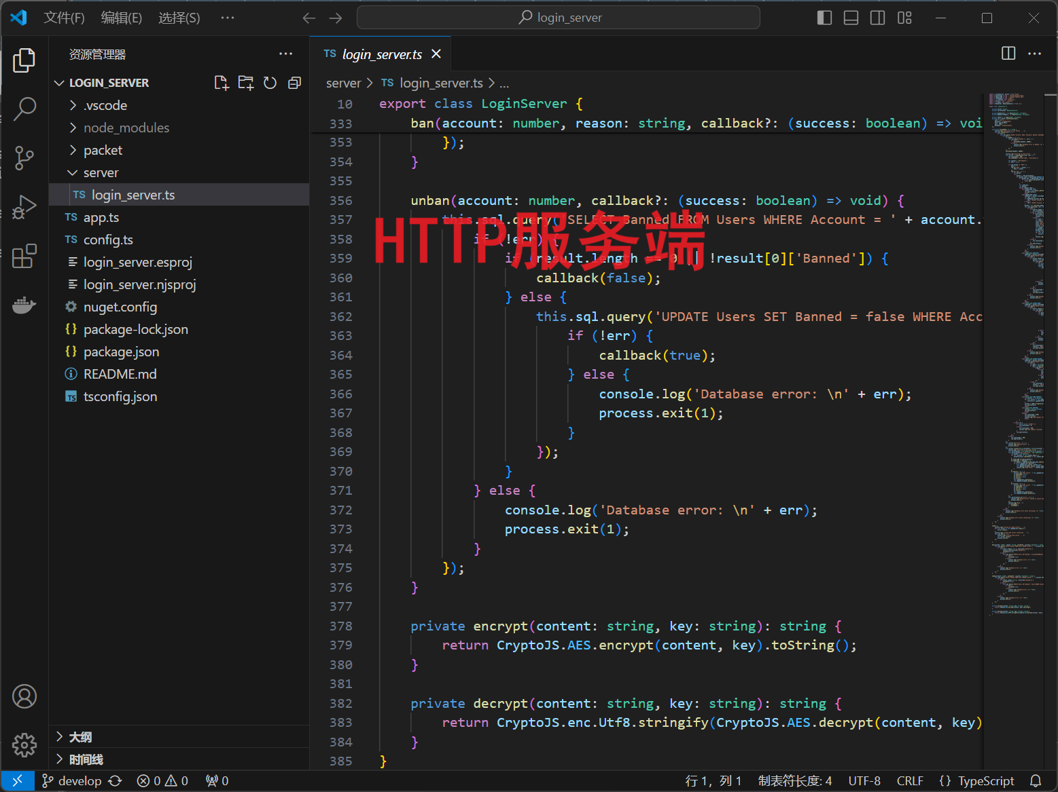
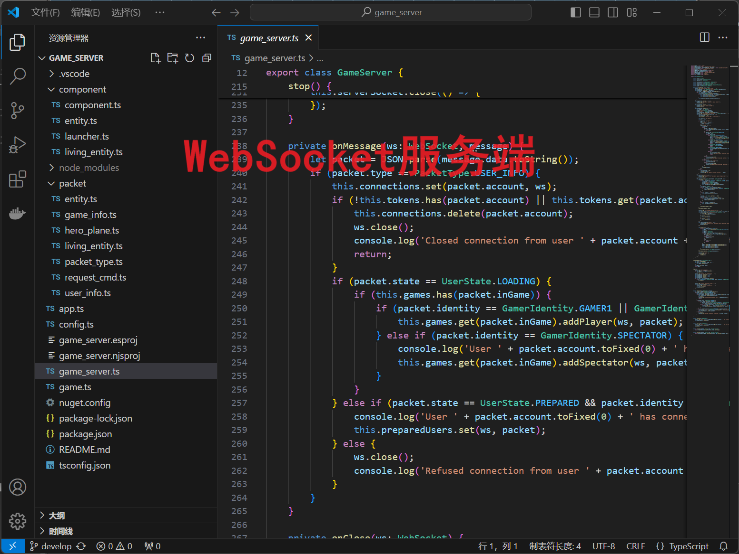
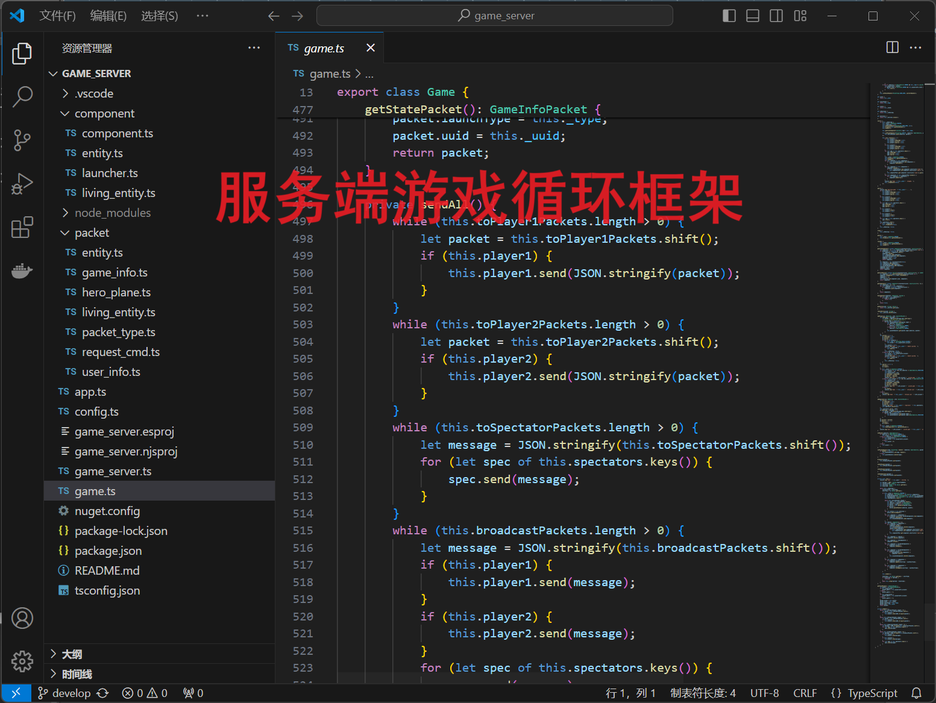
服务端游戏循环流程

Slide 17


可视化总体流程
1.服务端与客户端握手：客户端发送游戏请求->服务端广播游戏信息->客户端发送确认消息->服务端宣布游戏开始，随后两端进入游戏循环。
2.循环内按照组件生命周期依次添加、更新、销毁组件，每周期开始时处理所有接收到的数据包，结束时发送有变更的数据包。服务端帧速率为20，客户端帧速率为60。
3.触发关键事件（如英雄机死亡）时结束循环，服务端广播游戏结果并结束游戏，客户端展示结果并返回大厅。

Slide 18
Thanks

